Slide 1



Giao Tiếp Với Cảm Biến
SArduino Training 2018 cho THCS
Saigon Institute of Technology

Slide 2
Nội dung
Cảm biến dò đường thanh 5 led (Line Sensor)
Cảm biến khoảng cách (UltraSonic Sensor)
Cảm biến góc nghiêng
Bài tập

Slide 3
Cảm biến dò đường thanh 5 led (Line Sensor)
Yêu cầu:
Viết chương trình đọc giá trị của cảm biến dò đường tại cảm biến số 3 và ghi giá trị của cảm biến này ra cổng Serial trên mạch Arduino
Ghi chú:
  Đèn led của cảm biến gặp vùng địa hình màu tối: giá trị cảm biến đọc được value = 0
  Đèn led của cảm biến gặp vùng địa hình màu sáng: giá trị cảm biến đọc được value = 1

Slide 4
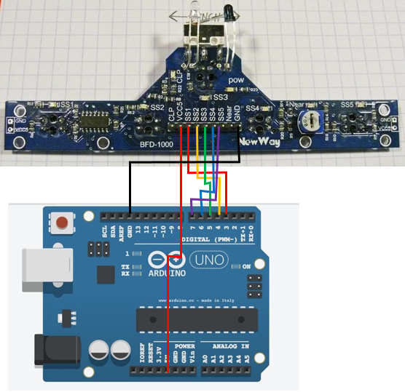
Sơ đồ đi dây
Cảm biến dò line | Mạch arduino
SS1 | 3
SS2 | 4
SS3 | 5
SS4 | 6
SS5 | 7
VCC5 | 5V
GND | GND

Slide 5
Chương trình mẫu (tt)
uses STArduino;
const ls = 5;
procedure setup;
begin
serialBegin(9600);
pinMode(ls,INPUT);
end;
procedure loop;
var value: integer;
begin
value:= digitalRead(ls);
serialPrintString('Value: ');
serialPrintlnLong(value);
delay(1000);
end;
begin
setup;
loop;
end.

Slide 6
Cảm biến khoảng cách (UltraSonic Sensor)
Yêu cầu:
Viết chương trình đọc giá trị của cảm biến khoảng cách và ghi giá trị của cảm biến ra cổng Serial trên mạch Arduino
Ghi chú:
  Giá trị trả về của cảm biến khoảng cách là khoảng thời gian (microseconds) tính từ lúc cảm biến phát ra sóng siêu âm đến lúc nhận lại sóng phản xạ.
  Tốc độ của âm thanh trong không khí là 340 m/s (hằng số vật lý), tương đương với 29,412 ms/cm (106 / (340*100)). Khi đã tính được thời gian, ta sẽ chia cho 29,412 để được quãng đường, sau đó chia tiếp cho 2 để được khoảng cách từ cảm biến đến vật cản:
  Khoảng cách = microseconds/29/2

Slide 7
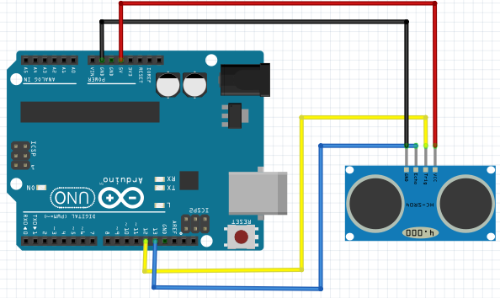
Sơ đồ đi dây
Cảm biến khoảng cách | Mạch arduino
VCC | 5V
Trig | 12
Echo | 13
GND | GND

Slide 8
Chương trình mẫu
uses STArduino;
const
trigPin = 12;
echoPin = 13;
function microsecondsToInches(microseconds: longint): longint;
begin
microsecondsToInches := microseconds/74/2;
end;
function microsecondsToCentimeters(microseconds: longint): longint;
begin
microsecondsToCentimeters := microseconds/29/2;
end;

Slide 9
Chương trình mẫu (tt)
procedure setup;
begin
serialBegin(9600);{chan trig se phat tin hieu}
pinMode(trigPin,OUTPUT);{chan echo se nhan tin hieu}
pinMode(echoPin,INPUT);
end;

Slide 10
Chương trình mẫu (tt)
procedure loop;
var duration, inches, cm: longint;
begin
digitalWrite(trigPin,0); {tat chan trig}
delayMicroseconds(2);
digitalWrite(trigPin,1); {phat xung tu chan trig}
delayMicroseconds(5); {xung co do dai 5 microSeconds}
digitalWrite(trigPin,0); {tat chan trig}
duration := pulseIn(echoPin,HIGH);
{Tinh khoang cach den vat}
inches := microsecondsToInches(duration);
cm := microsecondsToCentimeters(duration);

Slide 11
Chương trình mẫu (tt)
serialPrintString('Khoang cach (cm): ');
serialPrintlnLong(cm);
serialPrintString('Khoang cach (inches): ');
serialPrintlnLong(inches);
delay(500);
end;
begin
setup;
loop;
end.

Slide 12
Cảm biến góc nghiêng
Yêu cầu: đọc góc lệch theo 3 trục x,y,z và hiển thị lên màn hình máy tính qua cổng Serial của mạch Arduino

Slide 13
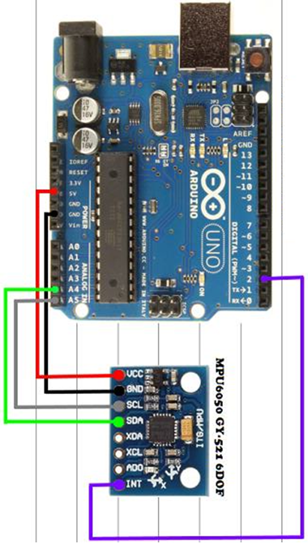
Sơ đồ đi dây
Cảm biến góc nghiêng | Mạch arduino
VCC | 5V
SCL | A5 / SCL
SDA | A4 / SDA
GND | GND
INT | 2

Slide 14
Chương trình mẫu (tt)
uses STArduino, SMPU6050;
var
ready: boolean;
xAngle,yAngle,zAngle: real;
procedure setup;
var devStatus:byte;
begin
serialBegin(9600);
devStatus:=mpuInitialize(2);
{so 2: interrupt o pin 2 }
if(devStatus <> 0) then
serialPrintlnString('mpuInitialize failed');
end;

Slide 15
Chương trình mẫu (tt)
procedure loop;
begin
ready := mpuRead;
if(ready = true) then
begin
xAngle:=mpuGetXAngle();
yAngle:=mpuGetYAngle();
zAngle:=mpuGetZAngle();
serialPrintlnString('ypr');
serialPrintlnString(' ');
serialPrintReal(zAngle);
serialPrintlnString(' ');
serialPrintReal(yAngle);

Slide 16
Chương trình mẫu (tt)
serialPrintlnString(' ');
serialPrintReal(xAngle);
end;
delay(200);
end;
begin
setup;
loop;
end.

Slide 17
Bài tập
Cảm biến dò đường
  Viết chương trình điều khiển đọc tất cả giá trị của cảm biến dò đường và ghi các giá trị của cảm biến ra cổng Serial trên mạch Arduino.
Cảm biến khoảng cách
  Viết chương trình điều khiển đọc giá trị của cảm biến khoảng cách và ghi giá trị của cảm biến ra cổng Serial trên mạch Arduino nếu giá trị khoảng cách nằm trong khoảng 5 cm đến 1 mét.

Slide 18
Bài tập (tt)
Tổng hợp
  Viết chương trình điều khiển xe chạy tới trước theo đường màu đen với tốc độ tối đa cho tới khi cảm biến số 3 không nhận được màu đen thì dừng lại.
  Viết chương trình điều khiển xe chạy tới trước với tốc độ tối đa cho tới khi cách vật cản 5 cm thì dừng lại.
  Viết chương trình điểu khiền xe đi theo đường màu đen trên địa hình cho trước, xe dừng lại nếu gặp vật cản cách 20 cm, nếu không còn vật cản cách 20 cm thì xe tiếp tục di chuyển theo đường màu đen.

